Slide 1


講座No.16
第5章 いろいろな文
2. 否定疑問文・付加疑問文
・感嘆文

Slide 2
P.126 基本文法の整理
・否定疑問文は、〈否定の短縮形＋主語～?〉の形で表し、
「～ではないのですか」と確認や軽い驚きなどを表す。
・付加疑問文は、文末に２語の疑問形をつけ、「～ですよね」と念を押したり、同意を求める気持ちを表したりする。
・感嘆文は「なんて～なのでしょう！」と感動を表すときに使い、〈What （a［an］）＋形容詞＋名詞（＋主語＋動詞）!〉の形か、〈How ＋形容詞［副詞］（＋主語＋動詞）!〉の形を使う。

Slide 3
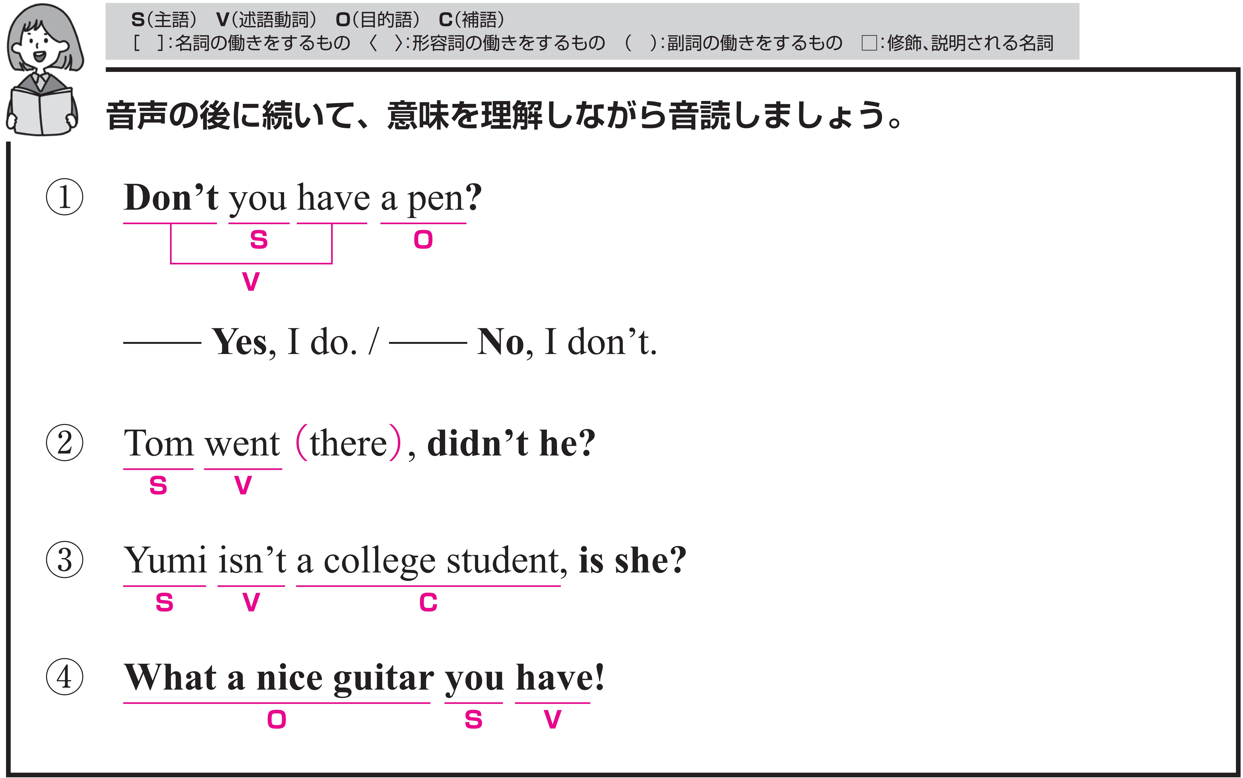
それぞれ、音声が４回ずつ流れます。音声のあとに、ポーズがありますので、すべて英語でリピートしてください。

Slide 4
構造を確認しましょう。

Slide 5
あなたはペンを持っていないのですか。
〇 you がS（主語）、（Don't ～） have がV（動詞）、
a pen がO（目的語）です。
※ 「えっ、ペン持ってないの？」という軽い驚きや確認の
ニュアンス

Slide 6
Target Sentence
FLASH
CARD
PRACTICE！

Slide 7
あなたは 持っていない
のですか ペンを /
Don’t you have a pen? /

Slide 8
[D----] you [h---] a pen? /

Slide 9
あなたは 持っていない
のですか ペンを /

Slide 10
あなたは 好きではない
のですか サッカーを /
Don’t you like soccer? /

Slide 11
[D----] you [l---] soccer? /

Slide 12
あなたは 好きではない
のですか サッカーを /

Slide 13
彼女は 買い物に
行かなかったのですか /
Didn’t she go shopping? /

Slide 14
[D-----] she [g-] shopping? /

Slide 15
彼女は 買い物に
行かなかったのですか /

Slide 16
トムはそこに行きましたよね。
〇 Tom がS（主語）、went がV（動詞）です。
〇 there は副詞です。
「そこに」という意味をもち、動詞 went を修飾しています。
〇 didn’t he? は付加疑問です。
「ですよね？」という意味を加えています。

Slide 17
Target Sentence
FLASH
CARD
PRACTICE！

Slide 18
トムは 行きました そこに /
ですよね /
Tom went there, /
didn’t he? /

Slide 19
Tom [w---] there, /
[d-----] [h-]? /

Slide 20
トムは 行きました そこに /
ですよね /

Slide 21
彼は 勉強しました
一所懸命に / ですよね /
He studied hard, /
didn’t he? /

Slide 22
He [s------] hard, /
[d-----] [h-]? /

Slide 23
彼は 勉強しました
一所懸命に / ですよね /

Slide 24
あなたは ～です 大阪出身 /
ですよね /
You are from Osaka, /
aren’t you? /

Slide 25
You [a--] [f---] Osaka, /
[a-----] [y--]? /

Slide 26
あなたは ～です 大阪出身 /
ですよね /

Slide 27
ユミは大学生ではありませんよね。
〇 Yumi がS（主語）、isn't がV（動詞）、
a college student がC（補語）です。
〇 is she? は付加疑問です。
「ではありませんよね？」という確認や同意を求める
言い方です。

Slide 28
Target Sentence
FLASH
CARD
PRACTICE！

Slide 29
ユミは ～ではありません 大学生 / ですよね /
Yumi isn’t a college student, / is she? /

Slide 30
Yumi [i----] a college student, / [i-] [s--]? /

Slide 31
ユミは ～ではありません 大学生 / ですよね /

Slide 32
彼女は ～ではありません
あなたのお母さん / ですよね /
She isn’t your mother, / is she? /

Slide 33
She [i----] [y---] mother, / [i-] [s--]? /

Slide 34
彼女は ～ではありません
あなたのお母さん / ですよね /

Slide 35
彼は 泳ぐことができません
あまり上手に / ですよね /
He can’t swim
very well, / can he? /

Slide 36
He [c----] [s---]
very well, / [c--] [h-]? /

Slide 37
彼は 泳ぐことができません
あまり上手に / ですよね /

Slide 38
あなたはなんてすてきなギターを持っているのでしょう！
〇 you がS（主語）、 have がV（動詞）、
What a nice guitar がO（目的語）です。
※ What a nice guitar は、語順を倒置することで
強調されています。（感嘆表現）

Slide 39
Target Sentence
FLASH
CARD
PRACTICE！

Slide 40
なんてすてきなギター /
あなたは 持っています /
What a nice guitar /
you have! /

Slide 41
[W---] a nice guitar /
[y--] [h---]! /

Slide 42
なんてすてきなギター /
あなたは 持っています /

Slide 43
なんて大きな家 / これは /
What a big house / this is! /

Slide 44
[W---] a big house /
[t---] [i-]! /

Slide 45
なんて大きな家 / これは /

Slide 46
なんて大きい / この家は /
How big / this house is! /

Slide 47
[H--] big / [t---] house [i-]! /

Slide 48
なんて大きい / この家は /

Slide 49
Vocabulary
FLASH
CARD
PRACTICE！

Slide 50
Ready？
スライドを見ながらリピートしましょう

Slide 51
go の
過去形
［w---］

Slide 52
went

Slide 53
go の
過去形

Slide 54
そこに
［t----］

Slide 55
there

Slide 56
そこに

Slide 57
大学
［c------］

Slide 58
college

Slide 59
大学

Slide 60
生徒、学生
［s------］

Slide 61
student

Slide 62
生徒、学生

Slide 63
確認テスト
英語にしなさい

Slide 64
確認テスト①
go の
過去形
［went］

Slide 65
確認テスト②
そこに
［there］

Slide 66
確認テスト③
大学
［college］

Slide 67
確認テスト④
生徒、学生
［student］

Slide 68
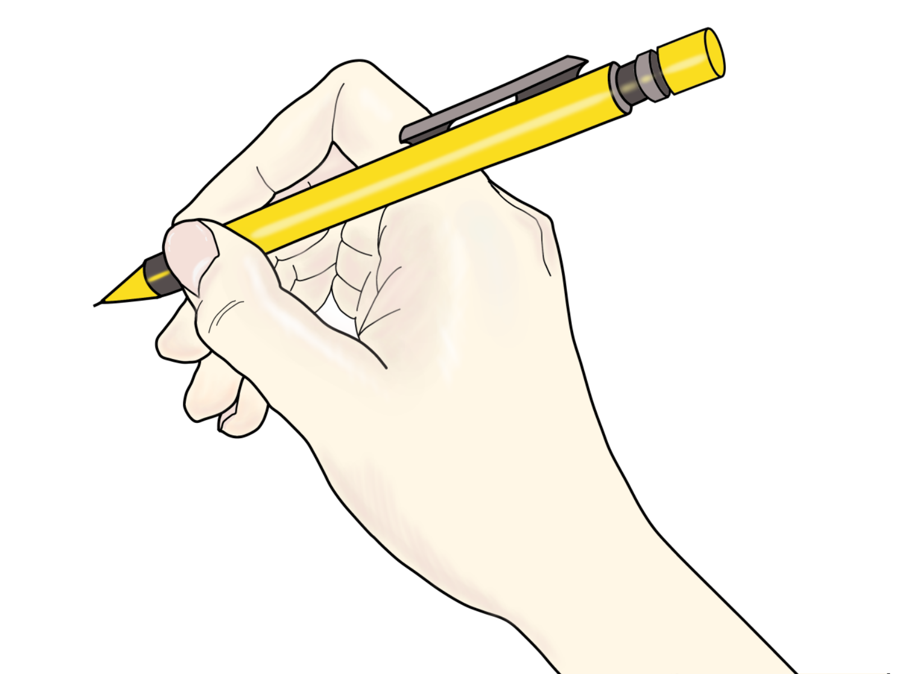
P.127 トレーニング
～ですよね

Slide 69
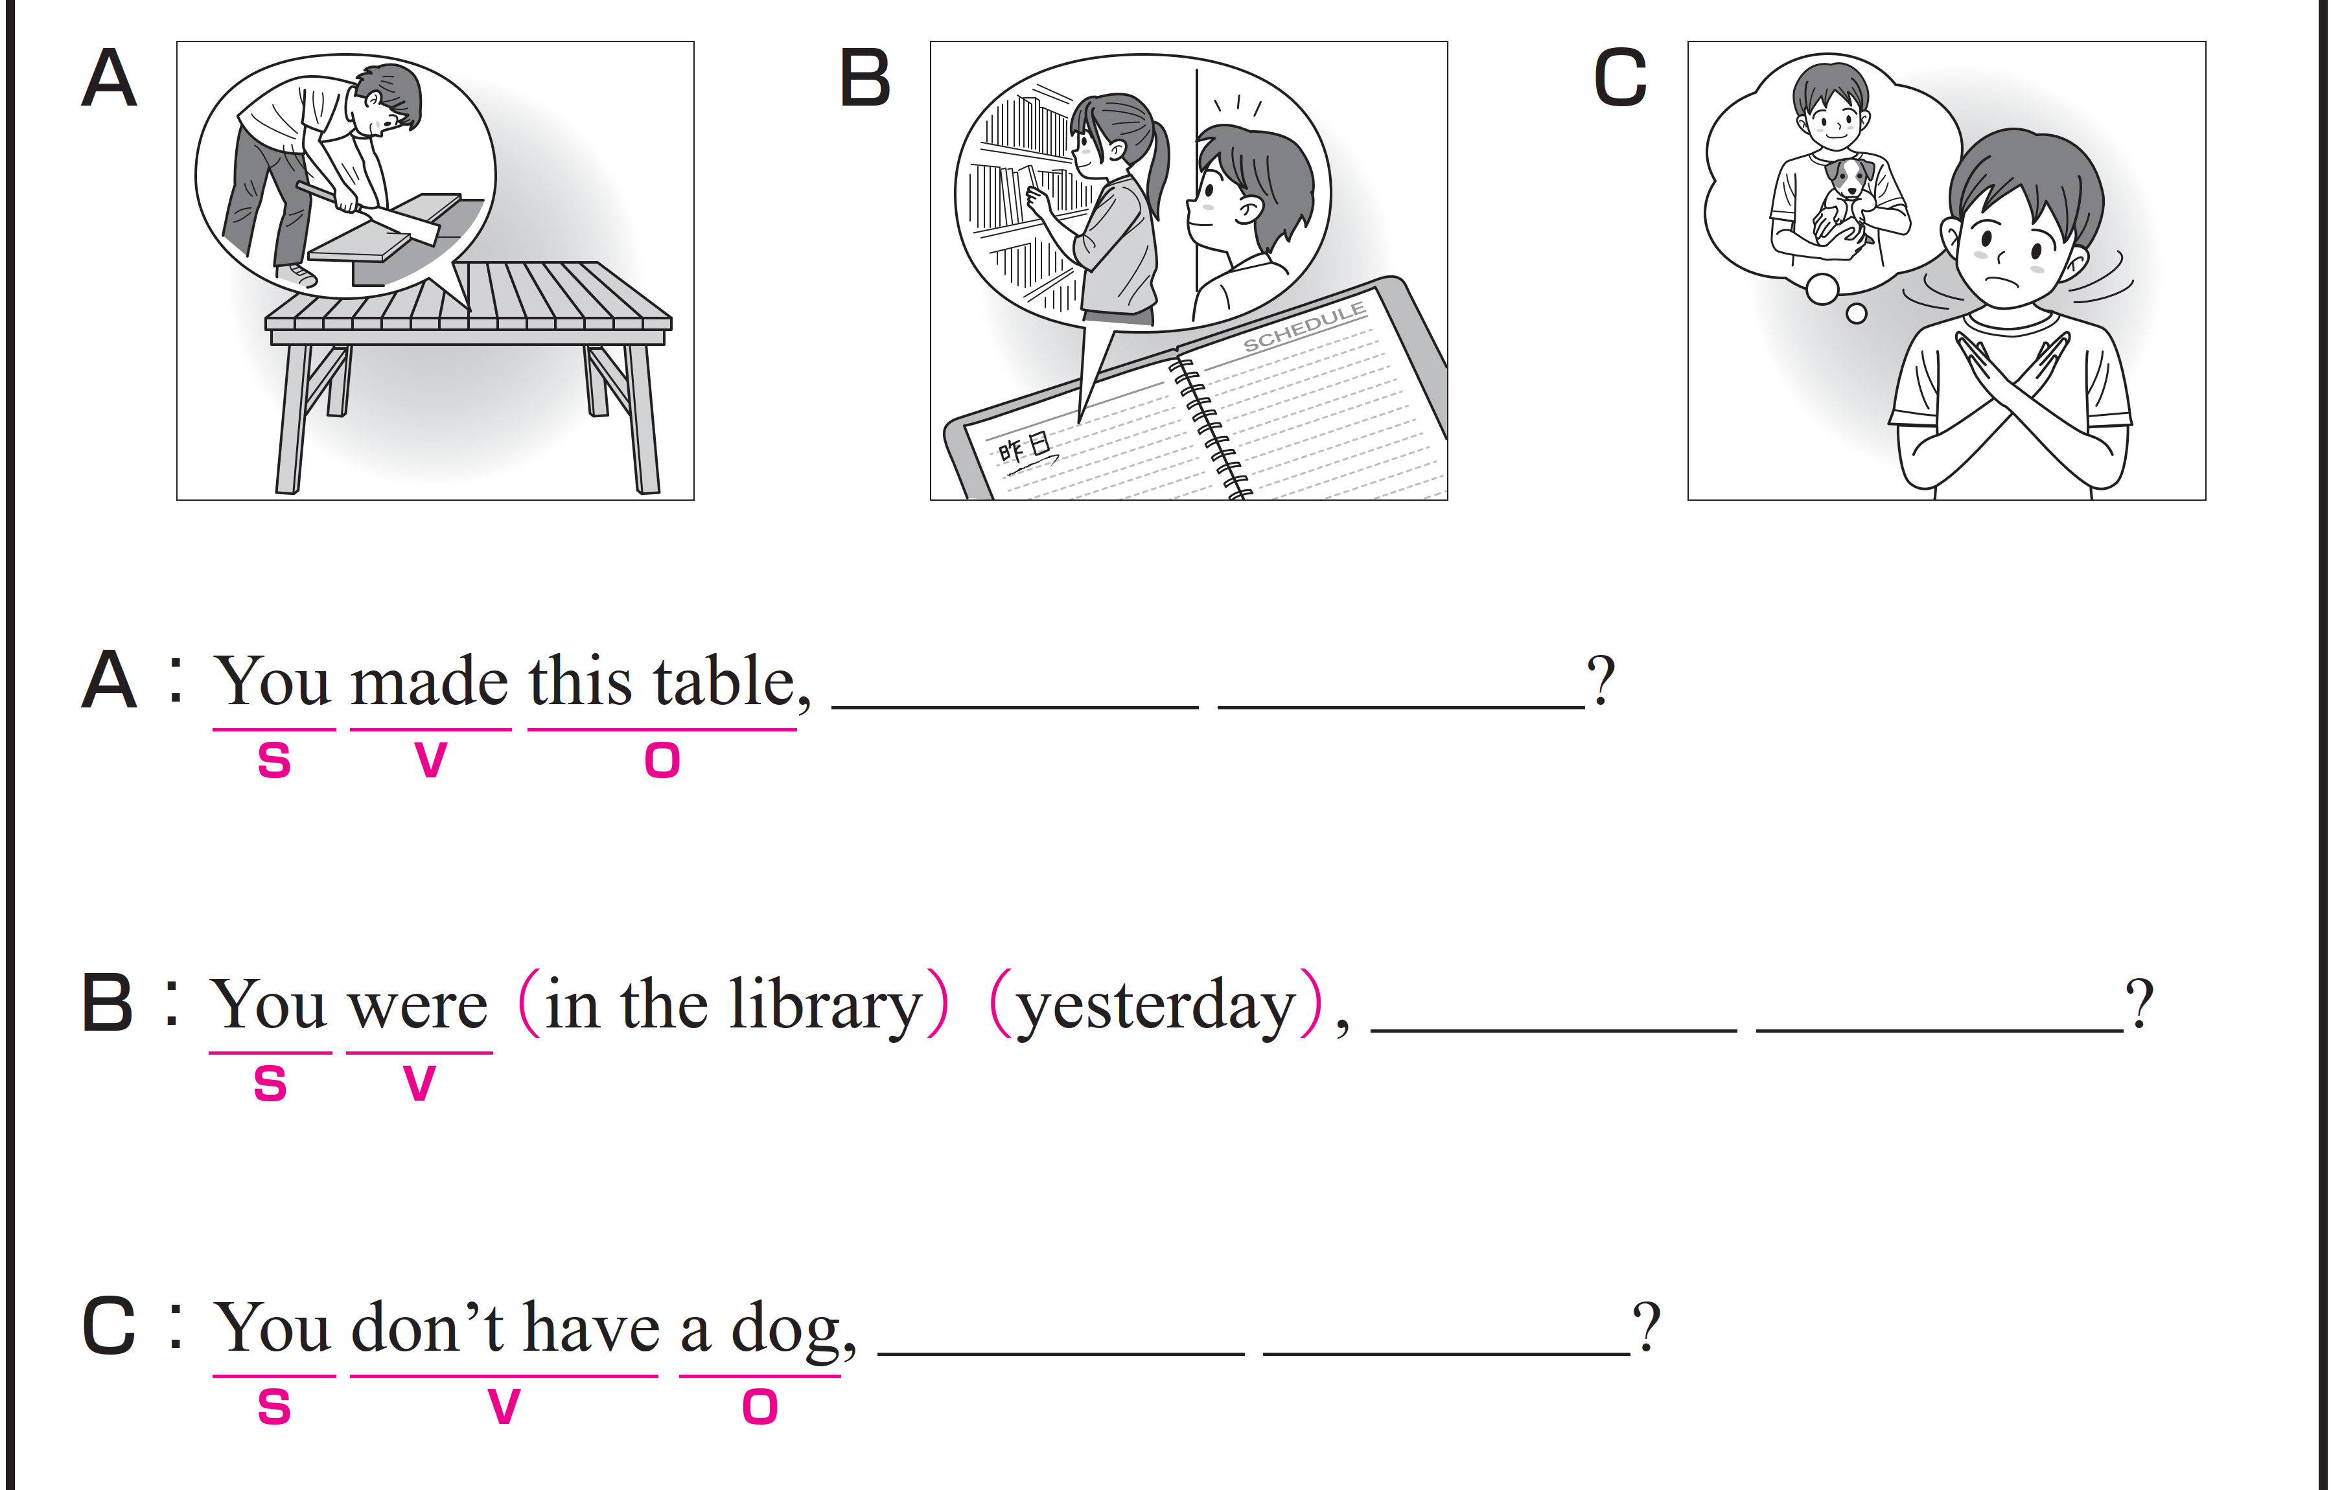
A から C のイラストに合う英文になるように、空欄にあてはまる
英語を書いてください。

Slide 70
次は、音声を聞いて、確認してください。
didn’t you
weren’t you
do you

Slide 71
完成した英文を、声に出して音読しておきましょう。
didn’t you
weren’t you
do you

Slide 72
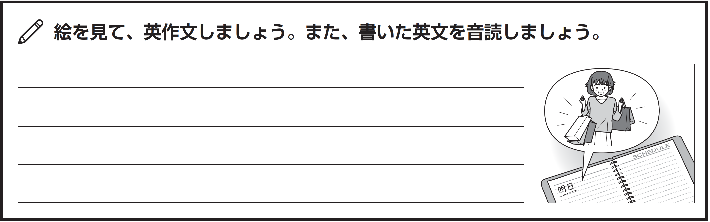
練習したターゲットセンテンスを使って、英作文しましょう。
You will go shopping tomorrow, won’t you?

Slide 73
P.128～132 英語の文章を読もう
学習した文法をふくむ英語の文章を読みましょう。

Slide 74
STEP １ Scanning
情報を検索しながら聞く！

Slide 75



STEP１の日本語と、放送される英文の
内容が合っているか聞き取りましょう。
標準
倍速
「身体中の血管をつなげた長さで、地球を 2 周半回れます」

Slide 76
英文がどれくらい理解できたかチェックしましょう。

Slide 77
Vocabulary
FLASH
CARD
PRACTICE！

Slide 78
Ready？
スライドを見ながらリピートしましょう

Slide 79
血液型
[b----] [t---]

Slide 80
blood type

Slide 81
血液型

Slide 82
性格
［p----------］

Slide 83
personality

Slide 84
性格

Slide 85
血液
［b----］

Slide 86
blood

Slide 87
血液

Slide 88
流れる
［f---］

Slide 89
flow

Slide 90
流れる

Slide 91
…を通って
［t------］

Slide 92
through

Slide 93
…を通って

Slide 94
血管
[b----] [v-----]

Slide 95
blood vessel

Slide 96
血管

Slide 97
合計の
［t----］

Slide 98
total

Slide 99
合計の

Slide 100
長さ
［l-----］

Slide 101
length

Slide 102
長さ

Slide 103
…のまわりを
回る
［c-----］

Slide 104
circle

Slide 105
…のまわりを
回る

Slide 106
驚くべき
［s---------］

Slide 107
surprising

Slide 108
驚くべき

Slide 109
確認テスト
英語にしなさい

Slide 110
確認テスト①
血液型
[blood] [type]

Slide 111
確認テスト②
性格
［personality］

Slide 112
確認テスト③
血液
［blood］

Slide 113
確認テスト④
流れる
［flow］

Slide 114
確認テスト⑤
…を通って
［through］

Slide 115
確認テスト⑥
血管
[blood] [vessel]

Slide 116
確認テスト⑦
合計の
［total］

Slide 117
確認テスト⑧
長さ
［length］

Slide 118
確認テスト⑨
…のまわりを
回る
［circle］

Slide 119
確認テスト⑩
驚くべき
［surprising］

Slide 120
STEP ２ Slash Reading
意味のまとまりに分ける！

Slide 121
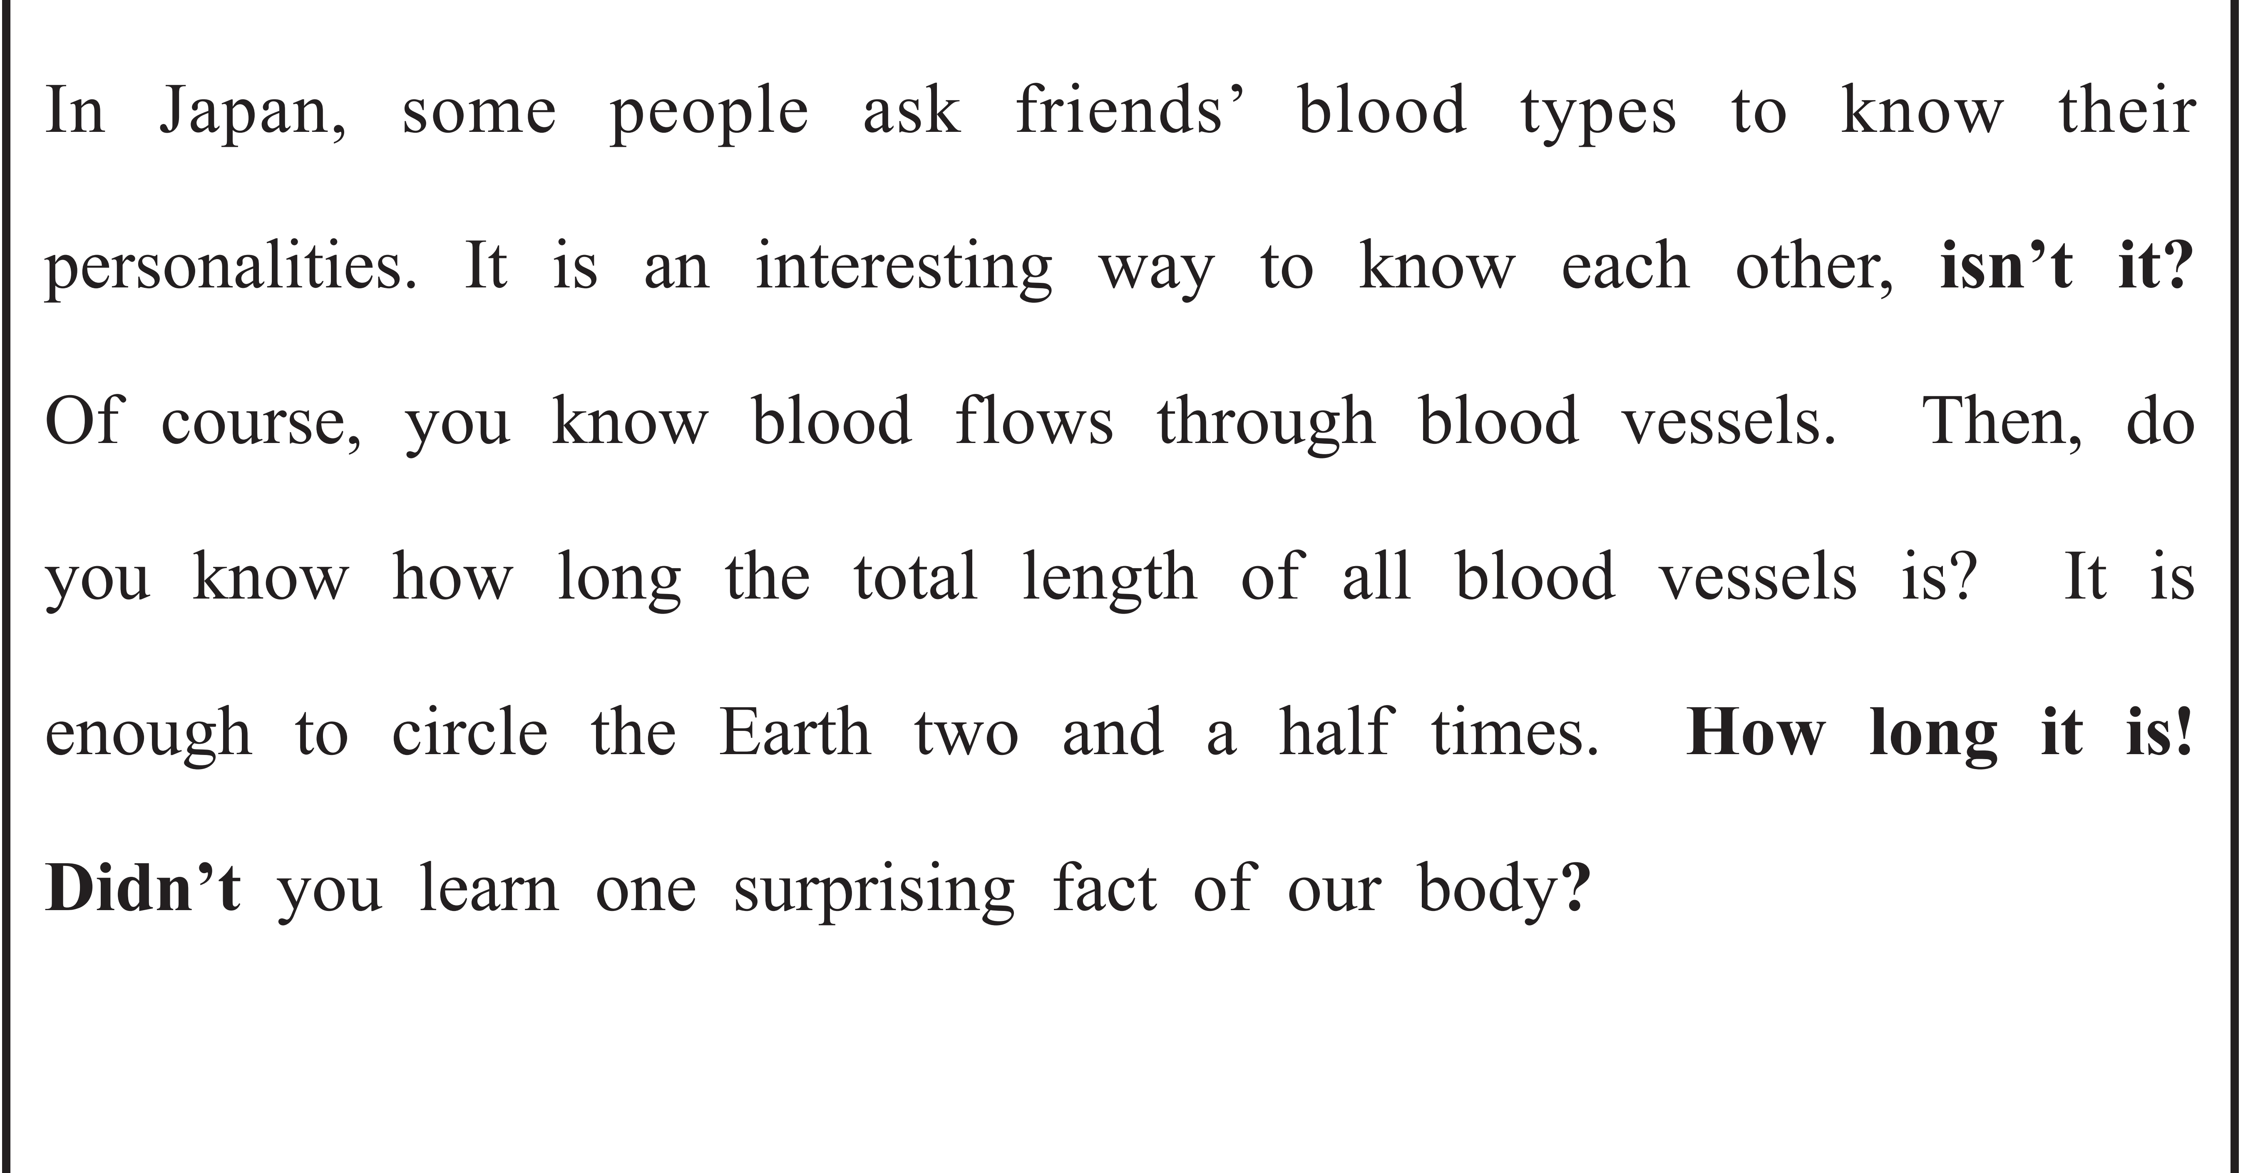
意味のまとまりごとに、短いポーズが入りますので、
スラッシュで区切って意味を考えながら音声を聞いてみましょう。

Slide 122
構造を確認しましょう。

Slide 123
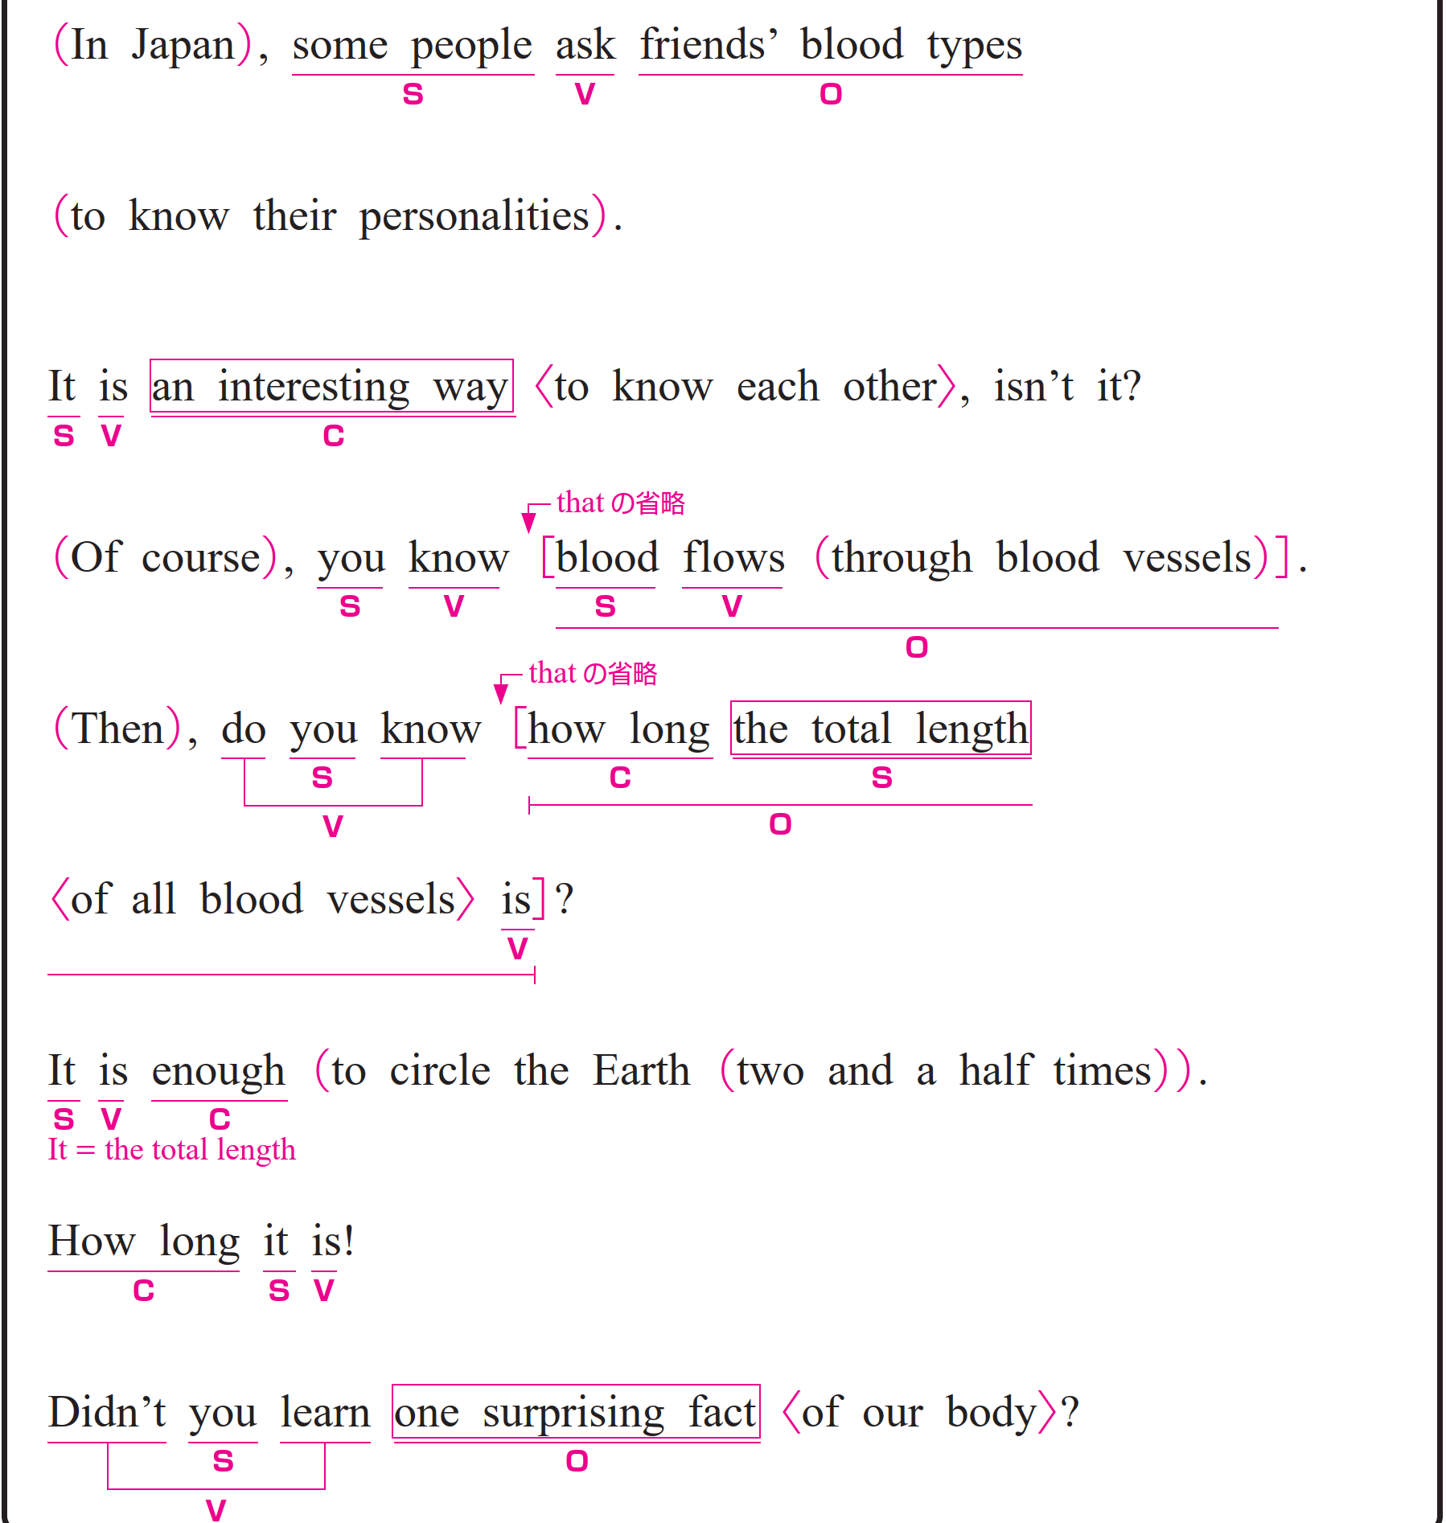
日本では、友達の性格を知るために血液型を聞く人がいます。
① In Japan,
〇 修飾語で副詞のはたらきです。
「日本では」という意味をもち、動詞 ask を修飾しています。
② some people ask friends’ blood types to know their personalities.
〇 some people がS（主語）、ask がV（動詞）、
friends’ blood types がO（目的語）です。
〇 to know their personalities は「彼らの性格を知るために」という意味で、
副詞のはたらきです。
動詞 ask の目的を説明しています。

Slide 124
それは互いを知るためのおもしろい手段ですよね。
〇 It がS（主語）、is がV（動詞）、an interesting way がC（補語）です。
It は to ask blood types（血液型を尋ねること）を指しています。
〇 to know each other は「お互いを知るための」という意味で、
形容詞のはたらきです。
an interesting way を修飾しています。
〇 isn't it? は付加疑問です。
「ですよね？」という確認や共感を求める言い方です。

Slide 125
もちろん、あなたたちは血液が血管を流れることを知っています。
① Of course,
〇 修飾語で副詞のはたらきです。
「もちろん」という意味をもち、主に動詞 know を修飾しています。
② you know blood flows through blood vessels.
〇 you がS（主語）、know がV（動詞）、
blood flows through blood vessels がO（目的語）です。
〇 blood flows through blood vessels は主語と動詞をふくむ節（名詞節）です。
〇 blood が S（主語）、 flows が V（動詞）です。
〇 through blood vessels は修飾語で副詞のはたらきです。
「血管を通って」という意味をもち、動詞 flows を修飾しています。

Slide 126
それでは、すべての血管を合わせた長さがどれだけ長いかを知っていますか。
① Then,
〇 副詞です。
「それでは」という意味をもち、文全体を修飾しています。
② do you know how long the total length of all blood vessels is?（1）
〇 you がS（主語）、（do ～） know がV（動詞）、
how long the total length of all blood vessels is がO（目的語）です。

Slide 127
それでは、すべての血管を合わせた長さがどれだけ長いかを知っていますか。
② do you know how long the total length of all blood vessels is?（2）
〇 how long the total length of all blood vessels is は、主語と動詞を
ふくむ節（名詞節）です。
the total length of all blood vessels がS（主語）、 is がV（動詞）です。
〇 of all blood vessels は修飾語で形容詞のはたらきです。
the total length を説明しています。
〇 「血管全体の長さはどれくらいですか？」という意味をもち、
know の目的語になっています。

Slide 128
それは地球を２周半回るのに十分なものです。
〇 It がS（主語）、is がV（動詞）、enough がC（補語）です。
〇 to circle the Earth は「地球を回るのに」という意味で、
副詞のはたらきです。 enough を修飾しています。
〇 two and a half times は修飾語で副詞のはたらきです。
「2周半」という意味をもち、動詞 circle を修飾しています。

Slide 129
なんて長いのでしょう！
〇 it がS（主語）、is がV（動詞）、How long がC（補語）です。
※ 語順を倒置することで強調されています。（感嘆表現）

Slide 130
私たちの身体の一つの驚くべき事実を、あなたは学んだのではないでしょうか。
〇 you がS（主語）、（Didn't ～） learn がV（動詞）、
one surprising fact がO（目的語）です。
〇 of our body は修飾語で形容詞のはたらきです。
one surprising fact（一つの驚くべき事実）を説明しています。
※ 確認の気持ちをこめた聞き方

Slide 131
語順を意識しながら
音声を聞いてみましょう。

Slide 133
STEP ３ Repeating
ネイティブスピーカーに続いて音読する！

Slide 134
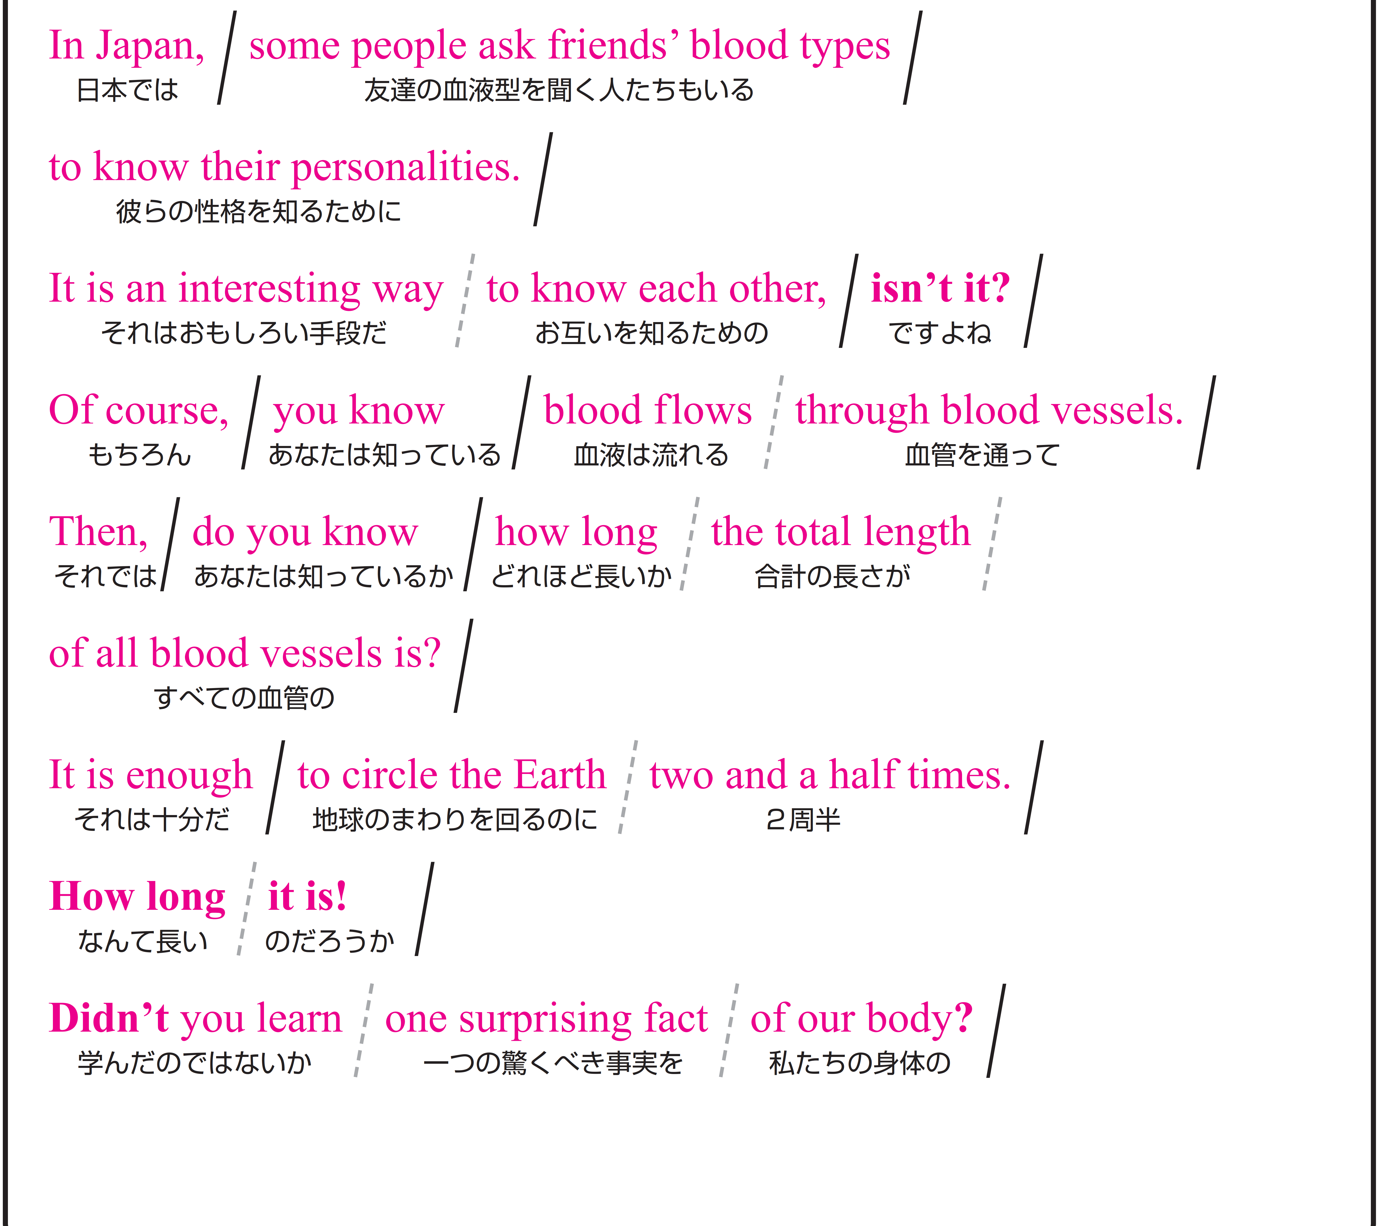
STEP４の本文を見ながら、音声の後に続いて、リピートしてみましょう。

Slide 135
STEP ４ Sight Translation①
英語の語順通りに音読する！

Slide 136

自主練
１分間
スラッシュごとに、英語→日本語
声に出して覚えましょう

Slide 137
Don’t be quiet !

Slide 138
Ready？

Slide 139

Work in Pairs！
Work in Pairs！

Slide 140
Stand up!

Slide 141
スラッシュごとに英語と日本語を交互に音読してください。
終わったら役割を交代してください。
Aさん：英語
テキストを見てOK。ただし、パートナーへのアイコンタクト＆スマイルを忘れずにすること。
Bさん：日本語
テキストを見てOK。ただし、パートナーへのアイコンタクト＆スマイルを忘れずにすること。

Slide 142
Ready？
4分間

Slide 143
STEP ５ Sight Translation②
英語の語順通りに音読する

Slide 144
Stand up!

Slide 145
スラッシュごとに英語を音読し、日本語に訳してください。
終わったら役割を交代してください。
Aさん：英語
テキストを見てOK。
パートナーに伝わるように一生懸命音読する。
Bさんは、あなたの声だけが頼りです！
Bさん：日本語
テキストは見ない！
不自然な日本語でいいのでクイックレスポンス。
反射神経＆集中力を高めろ！

Slide 146
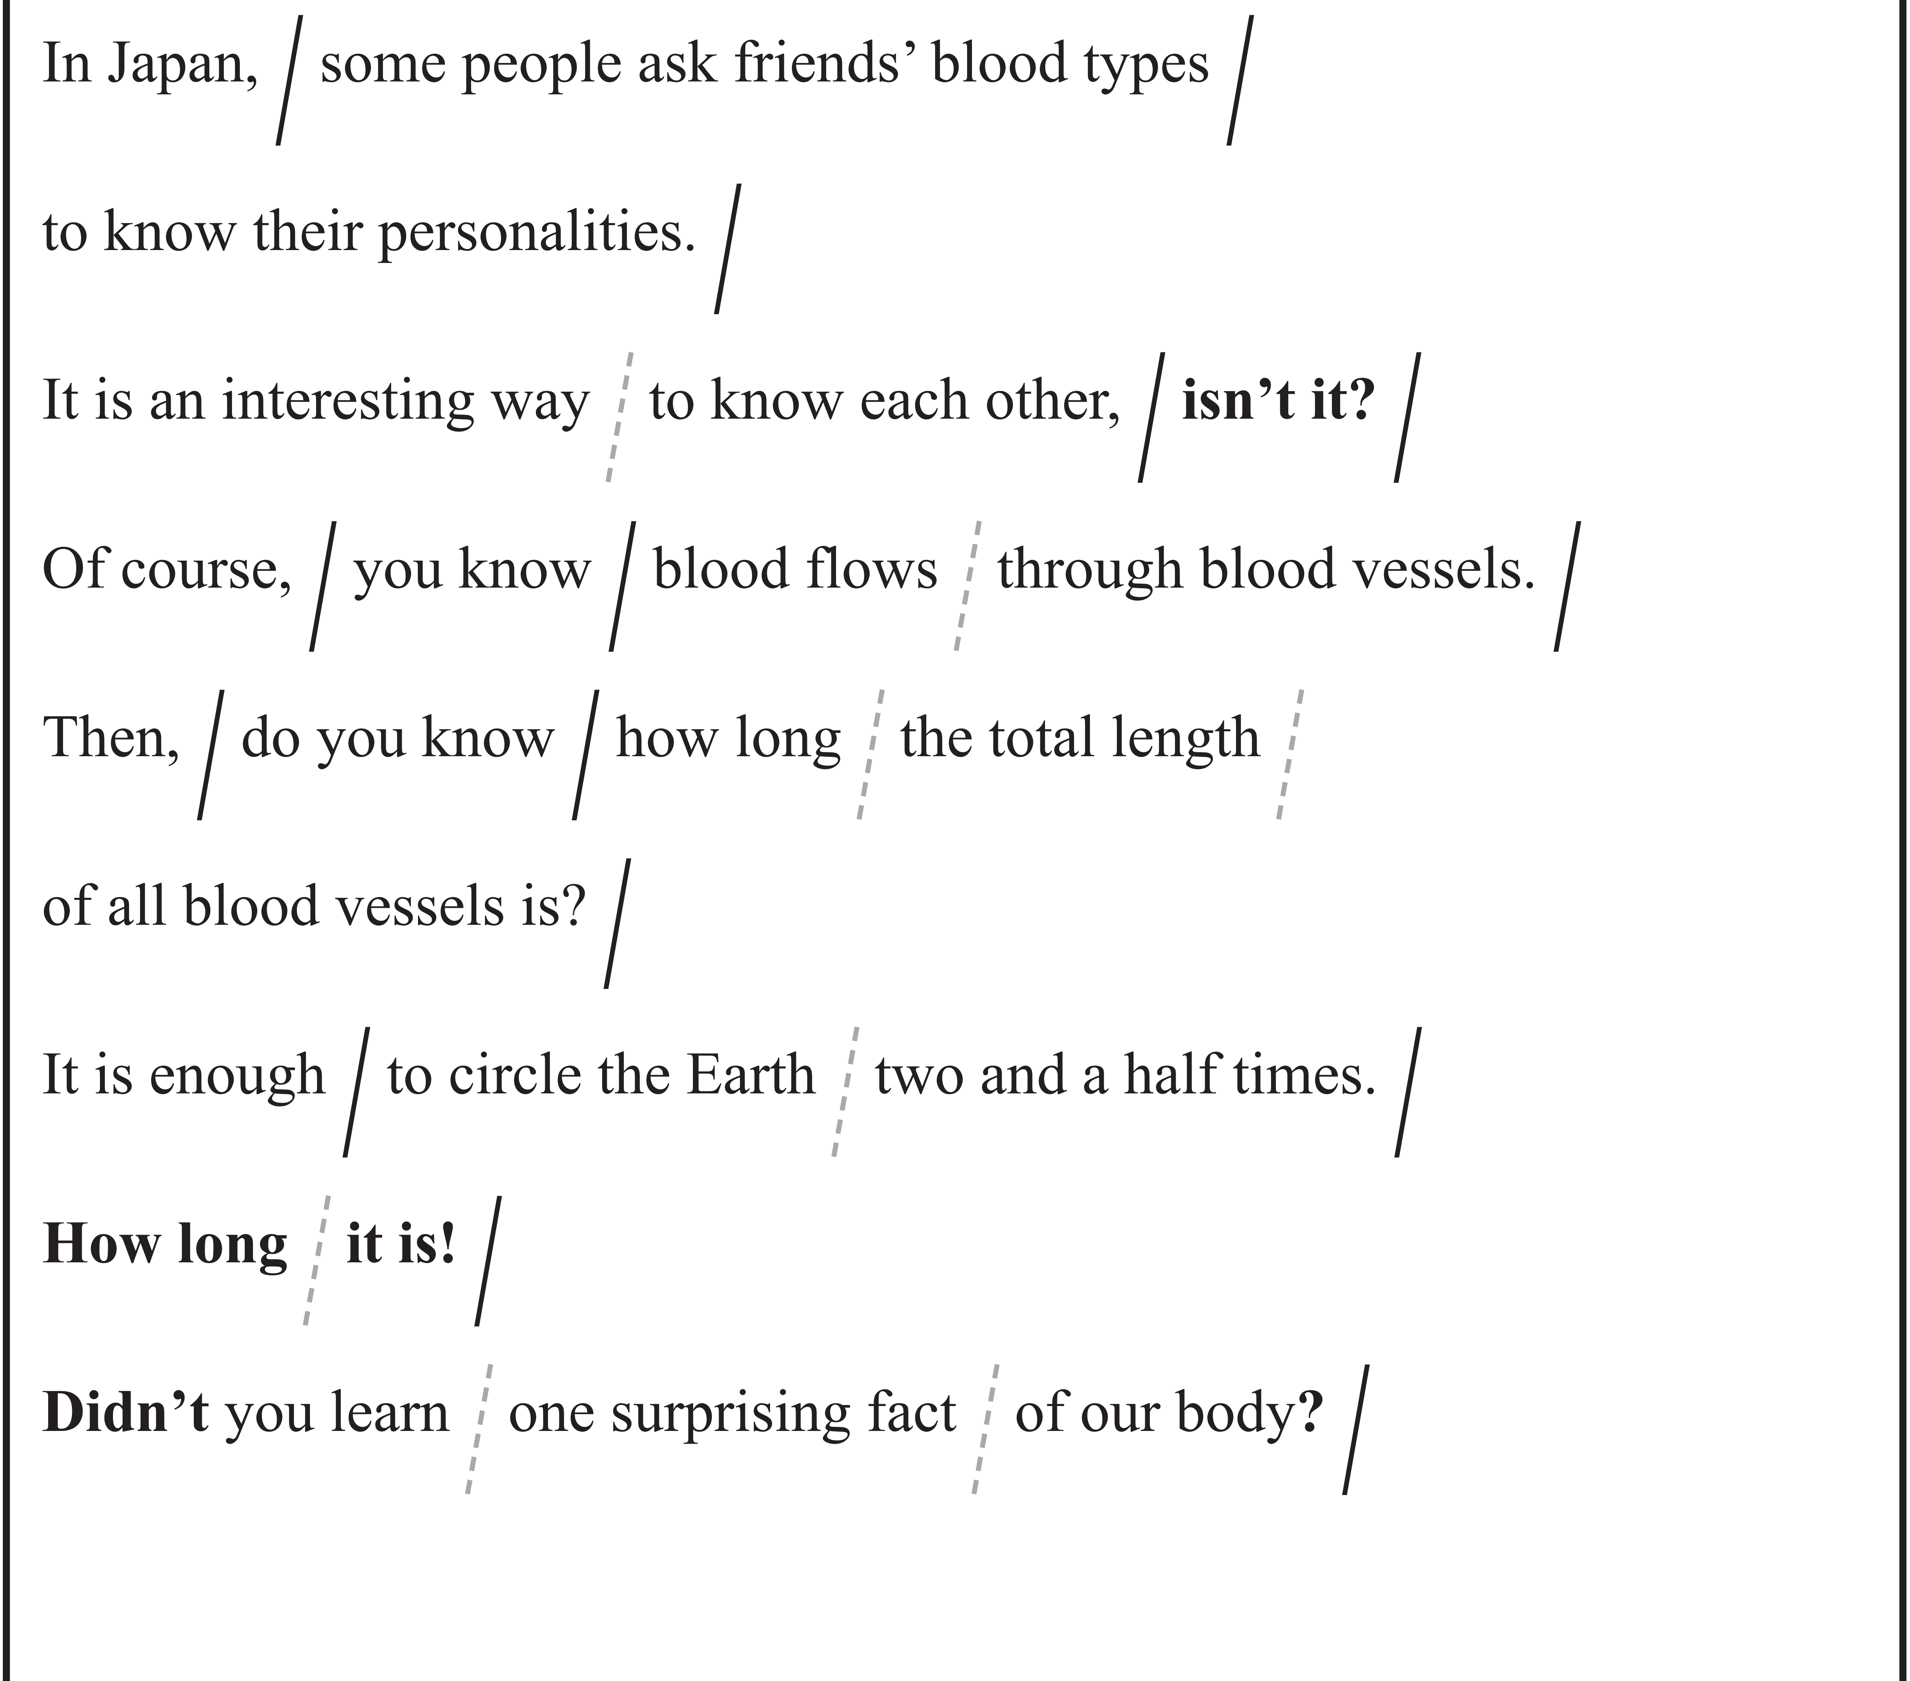
Ready？
4分間

Slide 147
STEP ６ Dictation
英語の音声を書き取る！

Slide 148
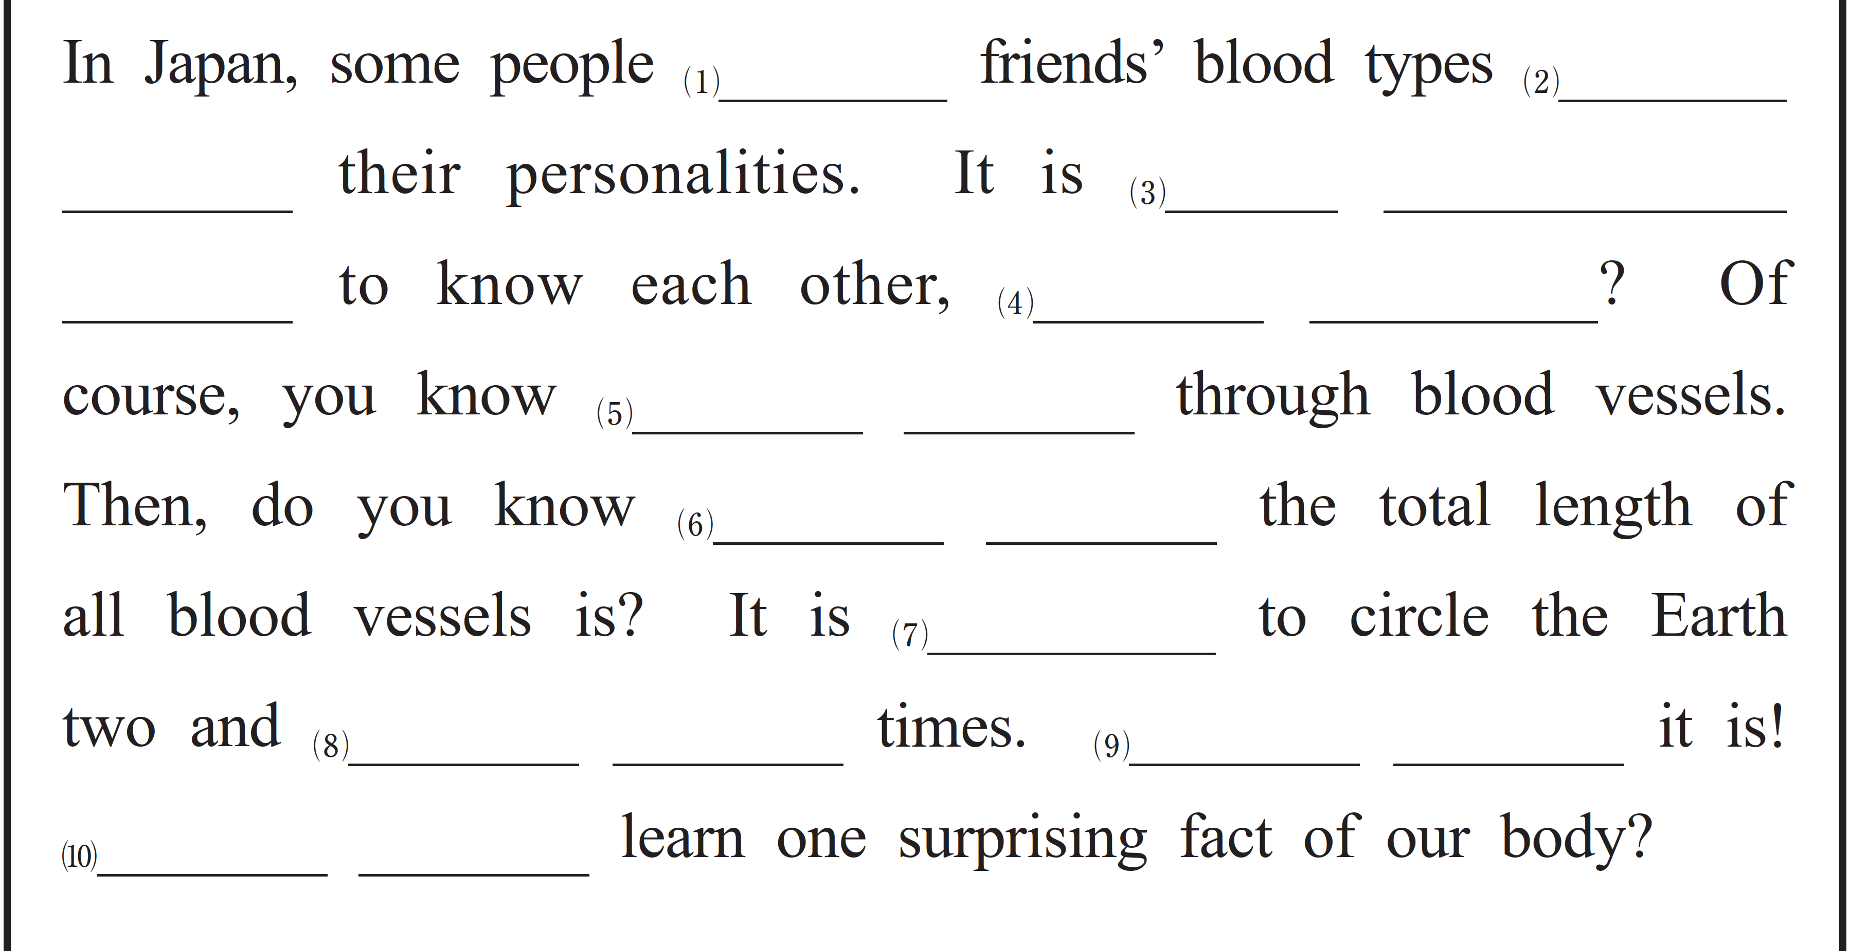
音声を聞いて、単語を書き取りましょう。
1回目 ： 書き取るためのポーズが入った音声
2回目 ： ナチュラルスピードの音声
ポーズあり
ポーズなし
ask
to
know
an interesting
way
isn’t it
blood flows
how long
enough
a half
How long
Didn’t you

Slide 149
STEP ７ Shadowing
ネイティブスピーカーのすぐ後に音読する！

Slide 150
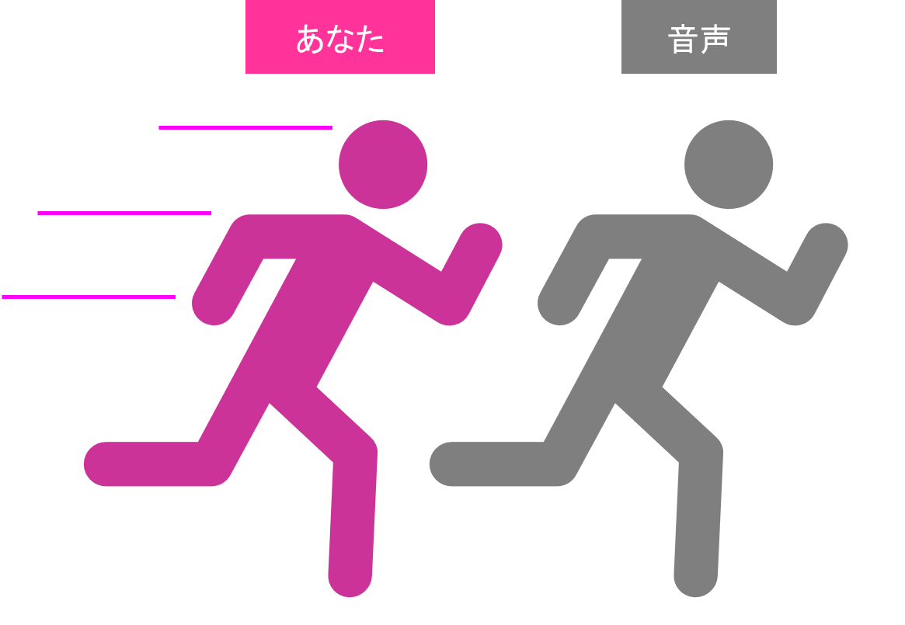


本文を見ないで、音声のすぐあとを追いかけるように、音読してください。
ポーズあり
ポーズなし
あなた
音声

Slide 151
STEP ８ Listening Check
学習の成果を確かめよう！

Slide 152
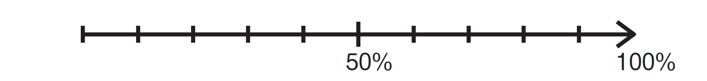
最初に聞いた音声が、どれくらい聞ける
ようになったか確認しておきましょう。
標準
倍速
STEP1
STEP8

Slide 153
That’s all
for today.

